Slide 1
Реинжиниринг вспомогательных процессов компании Лига Цифровой Экономики
Гончаров Игорь, 112-ПИо

Slide 2
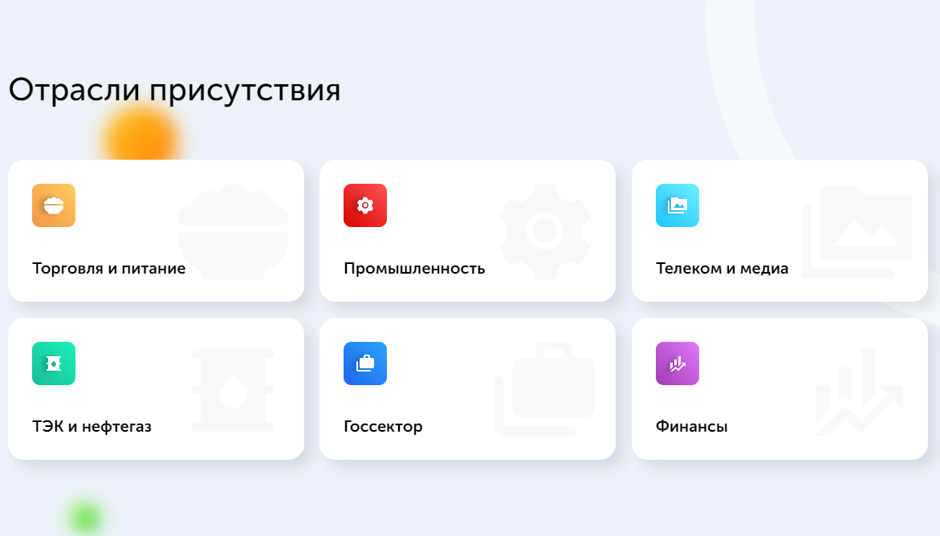
Обзор организации

Slide 3
Основные бизнес-процессы
Разработка систем для клиентов
Анализ деятельности
Прием нового сотрудника
Оценка деятельности сотрудников
Обучение сотрудников

Slide 4
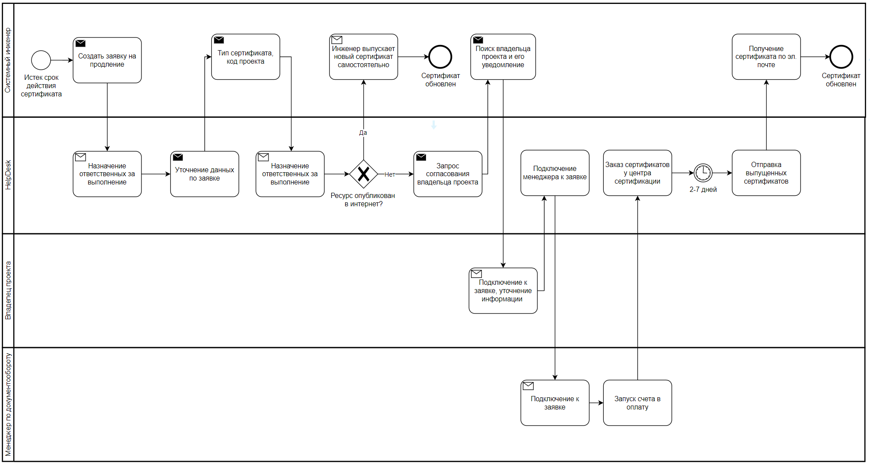
Как есть

Slide 5
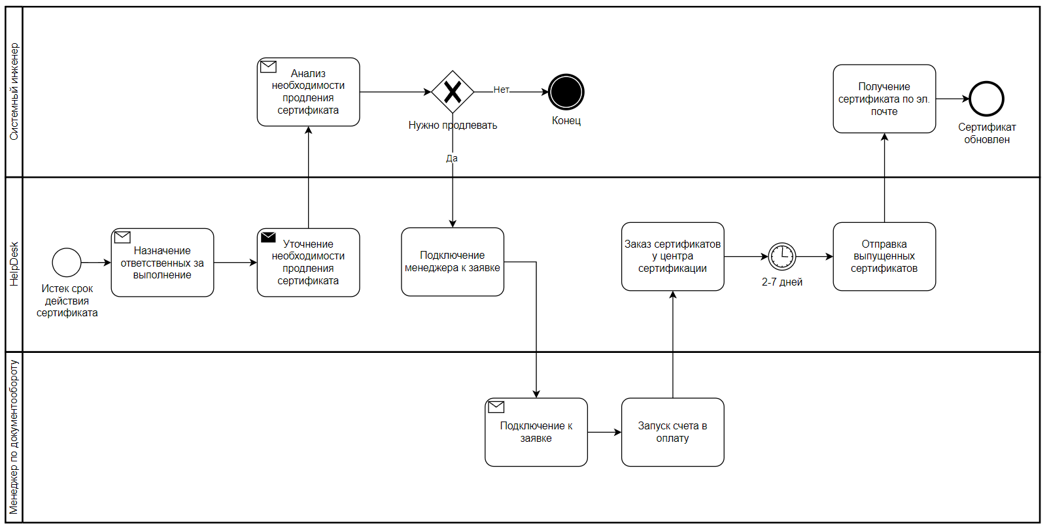
Как должно быть

